Slide 1

Algebra
7-
sinf
SONLI
IFODALAR
Mavzu:
O‘qituvchi: Yusupjonova
Shahnoza Mirzatillayevna

Slide 2
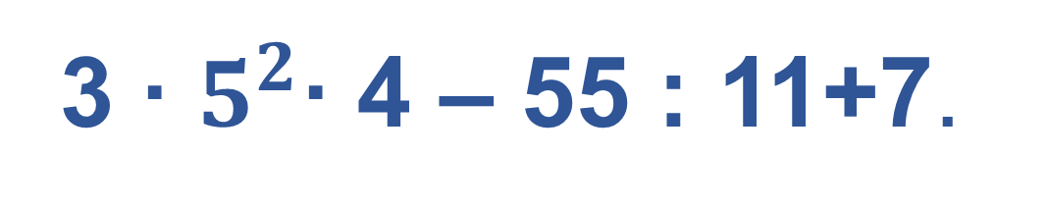
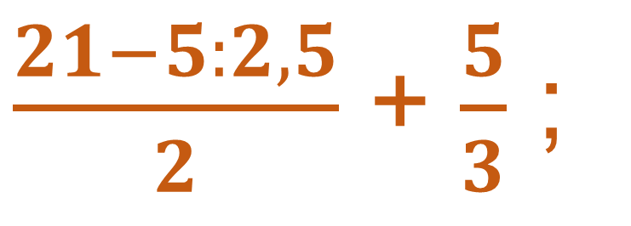
Sonli ifodalar
Sonli ifoda sonlardan tuzilib, amallar belgilari bilan birlashtiriladi.
$\frac{21−5:2,5}{2}$ + $\frac{5}{3}$ ;
2∙5- 45:(-5)+37;
3 ∙ $5^{2}$∙ 4 – 55 : 11+7.

Slide 3
Sonli ifodalar
Sonli ifodada ko‘rsatilgan amallarni bajarish natijasida hosil bo‘lgan songa sonli ifodaning qiymati deyiladi.
2∙5- 45:(-5)+37= 10+9+37=56
Sonli ifoda bitta sondan iborat bo‘lishi ham mumkin. 54; -2,4; 2020…

Slide 4
Sonli tenglik
“=” belgisi bilan birlashtirilgan ikkita sonli ifoda sonli tenglikni tashkil qiladi. Agar tenglikning chap va o‘ng qism-larining qiymatlari bir xil son bo‘lsa, u holda tenglik to‘g‘ri tenglik deyiladi.
14: 2 = 6+1

Slide 5
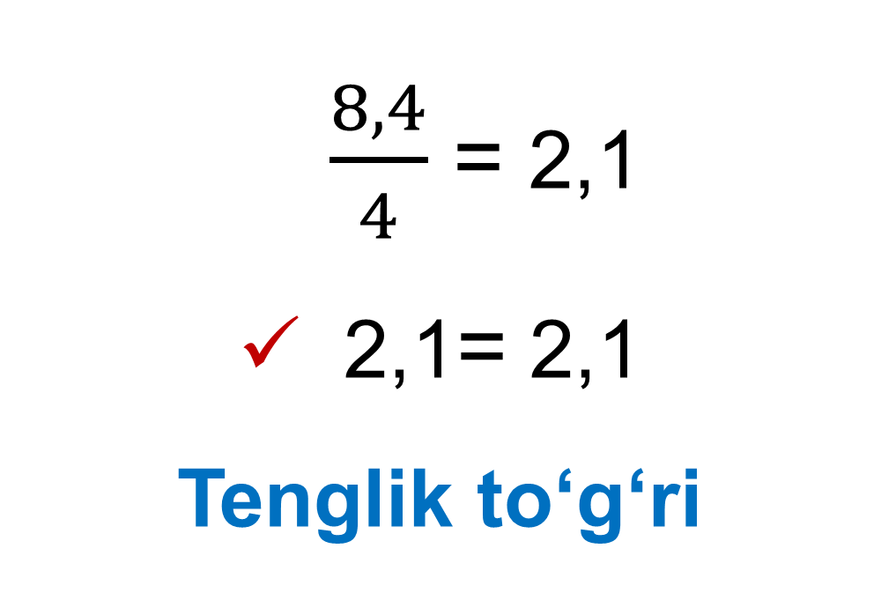
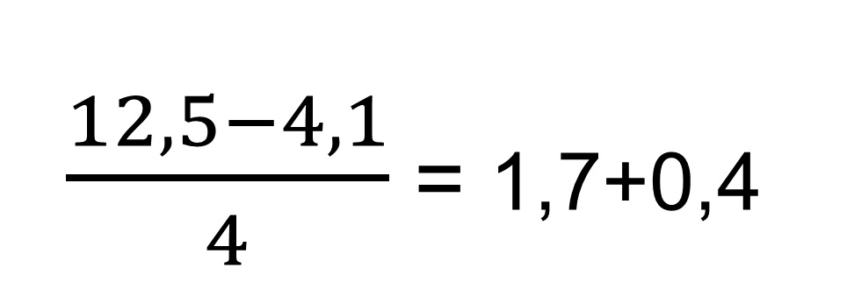
№4(1) Tenglik to‘g‘rimi?
$\frac{12,5−4,1}{4}$ = 1,7+0,4
$\frac{8,4}{4}$ = 2,1
2,1= 2,1
Tenglik to‘g‘ri
20+5∙10+4∙12 = 22:2+11
20+50+48 = 11 ∙11
? 118 ≠ 121

Slide 6
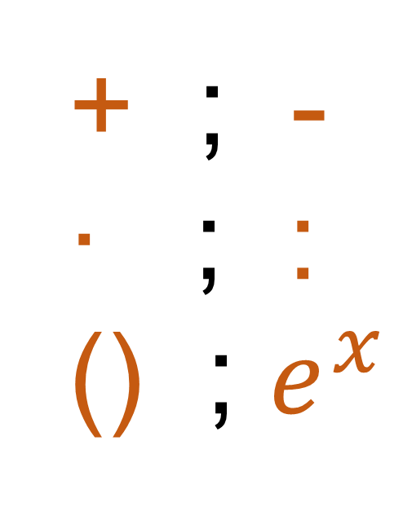
Amallarni bajarish bosqichlari:
I- bosqich amallar:
II- bosqich amallar:
III- bosqich amallar:
+ ; -
∙ ; :
() ; $e^{x}$

Slide 7
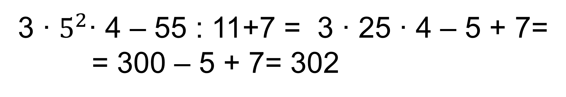
Eslatma!
! Agar ifodada qavslar bo‘lmasa, u holda avval 3-bosqich amallar, keyin 2- bosqich amallar va nihoyat, 1-bosqich amallar bajariladi.
3 ∙ $5^{2}$∙ 4 – 55 : 11+7 = 3 ∙ 25 ∙ 4 – 5 + 7=
= 300 – 5 + 7= 302

Slide 8
Eslatma!
! Agar ifodada qavslar bo‘lsa, u holda avval qavslar ichidagi sonlar ustida barcha amallar, so‘ngra esa qolgan barcha amallar bajariladi, bunda qavs ichidagi va undan tashqaridagi barcha amallar 1-bandda ko‘satilgan tartibda bajariladi.

Slide 9
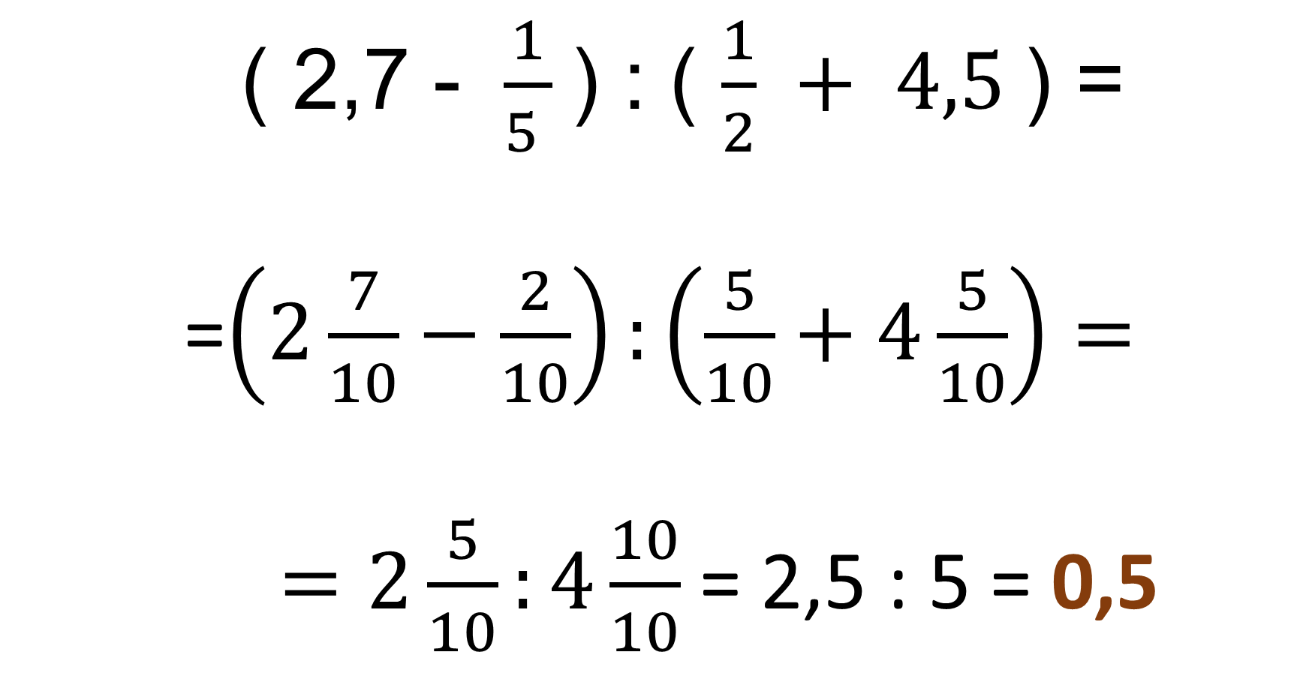
№2 (4) Sonli ifodaning qiymatini toping
( 2,7 - $\frac{1}{5 }$) : ( $\frac{1}{2} + 4,5$) =
=$\left(2\frac{7}{10}−\frac{2}{10}\right):\left(\frac{5}{10}+4\frac{5}{10}\right)=$
$=2\frac{5}{10}:4\frac{10}{10}$ = 2,5 : 5 = 0,5

Slide 10
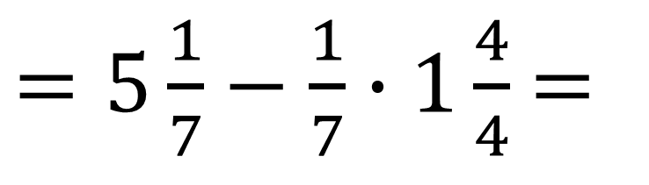
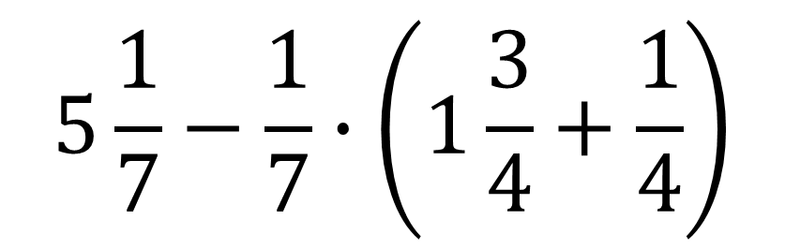
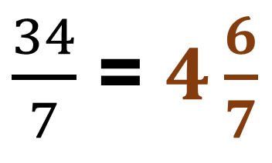
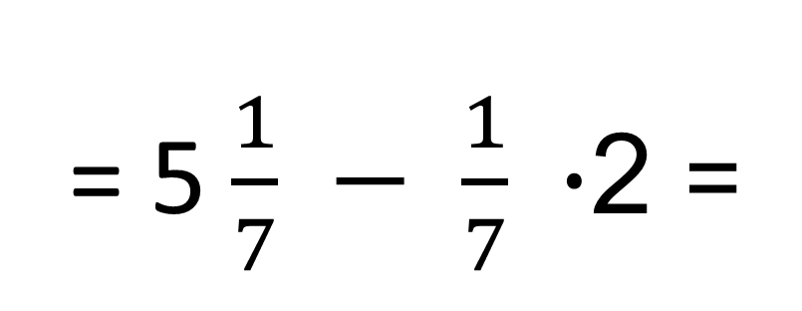
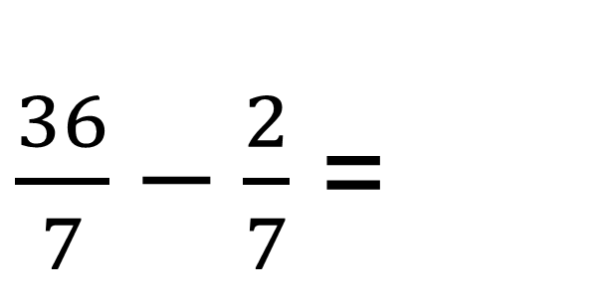
! Agar kasrning qiymati hisoblanadigan bo‘lsa, u holda kasrning suratidagi va maxrajidagi amallar bajariladi, so‘ngra birinchi natija ikkinchisiga bo‘linadi.
№8 (4) Amallarni bajaring:
$$5\frac{1}{7}−\frac{1}{7}∙\left(1\frac{3}{4}+\frac{1}{4}\right)$$
$=5\frac{1}{7}−\frac{1}{7}∙1\frac{4}{4}$ =
= 5 $\frac{1}{7} − \frac{1}{7} ∙$2 =
$\frac{36}{7}−\frac{2}{7}$ =
$\frac{34}{7}$ = $4\frac{6}{7}$

Slide 11
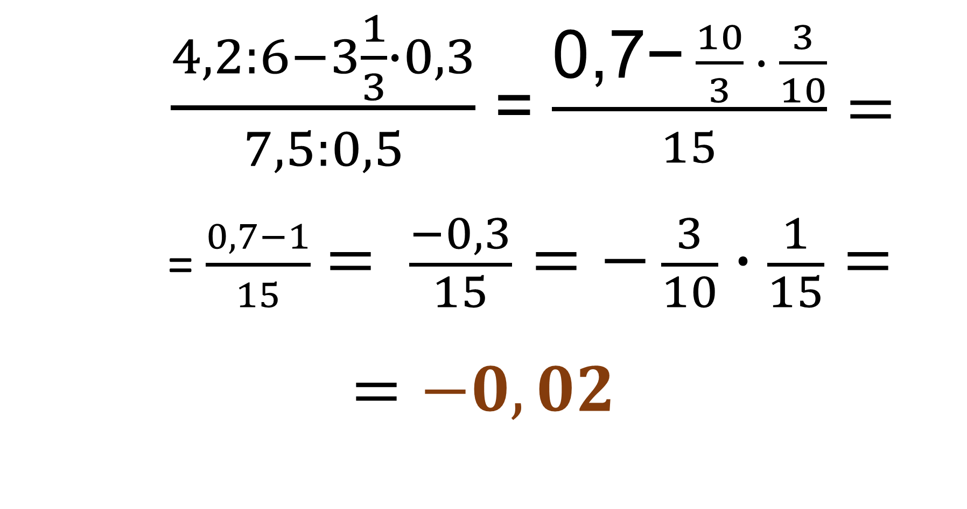
№9 (2) Amallarni bajaring
$\frac{4,2:6−3\frac{1}{3}∙0,3}{7,5:0,5}$ = $\frac{\text{0,}\text{7}\text{−} \frac{10}{3} ∙ \frac{3}{10}}{15}=$
= $\frac{0,7−1}{15}= \frac{−0,3}{15}=−\frac{3}{10}∙\frac{1}{15}=$
$$=−0,02$$

Slide 12
! Agar ifodada qavslar ichida boshqa qavslar bo‘lsa, u holda avval eng ichkaridagi qavslar ichidagi amallar bajariladi.
240:((-0,24)∙(-100)+(1,6:(-0,4)+10))- 81:27=
= 240 : (24 +( -4+10)) - 3 =
= 240 : (24+6) -3 = 240:30-3=
= 8 – 3 = 5

Slide 13
Sonli ifodaning qiymatini toping:
(I-8,5I + 1,5) : ( -82 - I3∙6I) =
= ( 8,5 +1,5 ) : (-82 - 18) =
=10 : (-100) = -0,1
I-8,5I = 8,5
I3∙6I = 18
0
-8,5
18
∙
∙
∙
8,5 birlik
18 birlik

Slide 14
№5 Sonli tenglik ko‘rinishida yozing:
2) 40 va 0,03 sonlari ko‘paytmasi 6 sonining 5 ga bo‘linganiga teng.
40 ∙ 0,03 = 6 : 5
1,2 =1,2

Slide 15
Mustaqil bajarish uchun topshiriqlar:
Darslikning 9- sahifasida joylashgan
1,- 3,- 5,- 7- topshiriqlarni bajarish.

